Slide 1
专题十 动物生命活动的调节
考点二十九 体液调节

Slide 2
考法五 激素分泌的调节及特点
考法六 血糖平衡的调节
考法七 激素调节的应用及实验探究
必备知识
整体提升

Slide 3
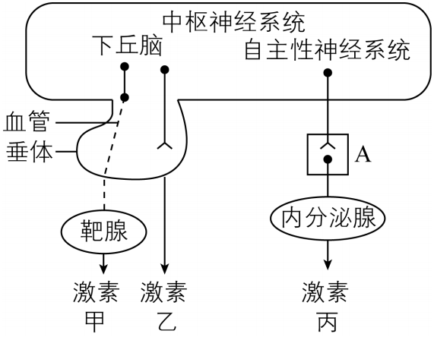
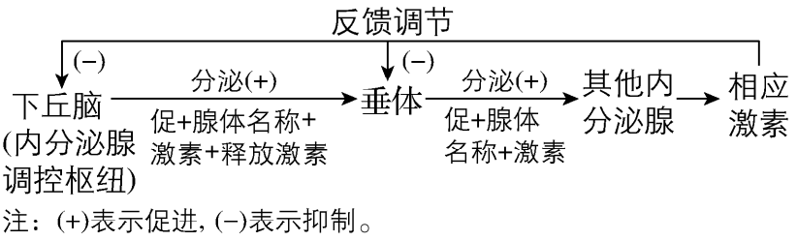
考法五 激素分泌的调节及特点
分考点讲解
1．利用模型分析激素分泌的调节方式
(1)分级调节和反馈调节(甲类型)

Slide 4
考法五 激素分泌的调节及特点
分考点讲解
①分级调节：人们将下丘脑、垂体和靶腺体之间存在的这种分层调控，称为分级调节。
实例：甲状腺激素、性激素和肾上腺皮质激素分泌的调节。
②反馈调节：图中“相应激素”含量的变化，又作为信息反过来促进(＋)或抑制(－)下丘脑和垂体分泌相关的激素，进而影响“相应激素”的分泌量。
a．正反馈：如血液凝固过程、排尿反射、分娩过程等；
b．负反馈：如甲状腺激素、胰岛素等大多数激素分泌的调节。

Slide 5
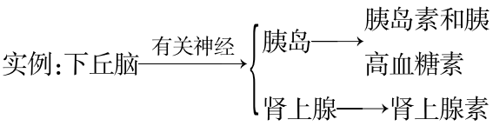
考法五 激素分泌的调节及特点
分考点讲解
(2)下丘脑合成，垂体释放(乙类型)：如抗利尿激素的调节。
(3)神经系统直接调节内分泌腺(丙类型)
模型：神经系统―→内分泌腺―→激素
在此调节方式中，某些内分泌腺本身就是反射弧中效应器的一部分。

Slide 6
考法五 激素分泌的调节及特点
分考点讲解
(4)动物生命活动调节的类型(模型)及实例
①神经调节：仅涉及电信号及“递质”这种信号分子。
a．途径：完全依赖“反射弧”
b．模型：
c．举例：膝跳反射、缩手反射等。
②体液调节：仅涉及激素、CO₂、H＋等化学物质，仅由“体液”传送不涉及“电信号”转化。
a．途径：化学物质通过体液传送调节靶细胞的活动。
b．模型：

Slide 7
考法五 激素分泌的调节及特点
分考点讲解
c．实例：人进食后血糖升高﹐引起胰岛B细胞分泌胰岛素，对血糖进行调节的过程。
③既有神经系统的调节，又有相关激素或其他化学物质的参与，涉及“神经递质”与“激素、CO₂、H＋等化学物质”等信号分子，即神经—体液调节
模型Ⅰ：
举例：血糖降低(升高)，下丘脑通过有关神经使胰岛A细胞(B细胞)分泌胰高血糖素(胰岛素)，使血糖升高(降低)。
模型Ⅱ：
举例：日照长短的变化刺激鸟类的神经系统，下丘脑分泌促性腺激素释放激素作用于垂体，垂体分泌促性腺激素作用于性腺，性激素分泌增加，促使鸟类产卵。

Slide 8
考法五 激素分泌的调节及特点
分考点讲解
2．动物激素、酶与神经递质的比较
比较项目 | 动物激素 | 酶 | 神经递质
来源 | 内分泌腺或内分泌细胞 | 几乎所有活细胞 | 神经元轴突末梢的突触小体
本质 | 蛋白质和多肽、固醇类、氨基酸衍生物 | 大多数是蛋白质，少数是RNA | 氨基酸类、单胺类、肽类、其他类(如乙酰胆碱、一氧化氮等)
作用部位 | 随血液循环作用于靶器官和靶细胞 | 细胞内或细胞外 | 由突触前膜释放，作用于突触后膜
功能 | 调节生命活动 | 催化化学反应 | 引起突触后神经元兴奋或抑制
特点 | 微量、高效且作用后被灭活 | 具有高效性、专一性，作用后保持活性 | 微量，作用后迅速失活或被分解

Slide 9
考法五 激素分泌的调节及特点
分考点讲解
5 [全国Ⅱ2019·30节选]环境中的内分泌干扰物是与某种性激素分子结构类似的物质，对小鼠的内分泌功能会产生不良影响。回答下列问题。
(1)通常，机体内性激素在血液中的浓度________，与靶细胞受体结合并起作用后会________。
(2)小鼠睾丸分泌的激素通过体液发挥调节作用。与神经调节相比，体液调节的特点有________________________________________________________________________
________________________________________________________________________(答出4点即可)。
【答案】(1)很低 灭活(2)激素是通过体液运输的、作用时间比较长、反应速度较缓慢、作用范围较广泛
【解析】(1)激素调节的特点是微量而高效，通过体液运输，作用于特定的靶器官、靶细胞。因此，机体内性激素在血液中的浓度很低，且与靶细胞受体结合并起作用后会灭活。(2)神经调节通过反射弧发挥作用，故反应快、作用时间短暂、作用准确、作用范围有限，而体液调节的物质则是通过体液运输的、作用时间比较长、反应速度较缓慢、作用范围较广泛。

Slide 10
强化模拟
限时训练

Slide 11
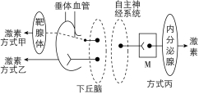
题型五 激素分泌的调节及特点
9．下丘脑在人体内环境的稳态调节过程中发挥重要作用，如图为神经系统对激素分泌的三种调节方式，相关分析正确的是( )
A．若方式甲的靶腺体为甲状腺，则下丘脑通过分泌促甲状腺激素调节垂体的相关分泌活动
B．抗利尿激素的合成和分泌符合图中方式乙，内环境渗透压升高能增加其分泌量
C．兴奋在M处传递的特点是单向传递，当兴奋性神经递质传到突触后膜时膜外K＋将大量内流
D．方式丙中激素的释放为神经—体液调节的结果，内分泌腺属于靶细胞

Slide 12
题型五 激素分泌的调节及特点
【答案】B
【解析】分析题图可知，方式甲是下丘脑→垂体→内分泌腺→激素；方式乙是下丘脑合成，垂体释放；方式丙是神经系统→内分泌腺→激素；M表示突触。若方式甲中的靶腺体为甲状腺，则下丘脑会通过分泌促甲状腺激素释放激素来调节垂体的相关分泌活动，A错误。抗利尿激素是由下丘脑合成，垂体释放的，符合图中的方式乙，若内环境渗透压升高，则抗利尿激素的分泌量会增加，以促进肾小管和集合管对水的重吸收，B正确。兴奋在M(突触)处传递的特点是单向传递，当兴奋性神经递质传到突触后膜时，将引发膜外Na＋大量内流，进而产生动作电位，C错误。方式丙中激素的释放为神经调节的结果，效应器为传出神经末梢及其支配的内分泌腺，D错误。

Slide 13

题型五 激素分泌的调节及特点
10．褪黑素是由哺乳动物和人的松果体产生的激素，它能缩短入睡时间、延长睡眠时间，从而起到调整睡眠的作用。褪黑素的分泌调节过程如图所示，下列说法错误的是( )
A．该过程不能体现激素的分级调节
B．长时间光照会使褪黑素的分泌减少
C．该过程中褪黑素的分泌存在反馈调节
D．微量注射褪黑素作用于下丘脑能促进动物睡眠

Slide 14
题型五 激素分泌的调节及特点
【答案】D
【解析】常见的分级调节的方式为下丘脑→垂体→内分泌腺，图中所示调节方式属于神经—体液调节，其中下丘脑为神经中枢，松果体为效应器，未体现激素的分级调节，A正确；由题图可知，暗信号可促使褪黑素分泌，则光信号会抑制褪黑素分泌，导致褪黑素分泌减少，B正确；由题图可知，褪黑素的分泌存在反馈调节，微量注射褪黑素会抑制下丘脑的活动，使体内褪黑素分泌减少，不会促进动物睡眠，C正确，D错误。

Slide 15
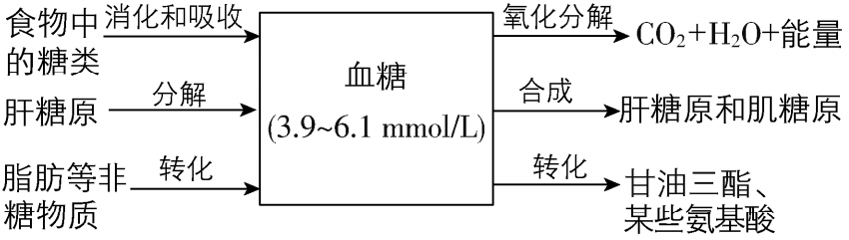
考法六 血糖平衡的调节
分考点讲解
1．血糖的来源与去路
①血糖可来源于肝糖原分解，但肌糖原不直接分解为血糖；而血糖既能合成肝糖原又能合成肌糖原。\
②血糖只能转化为某些非必需氨基酸，不能转化为必需氨基酸。

Slide 16
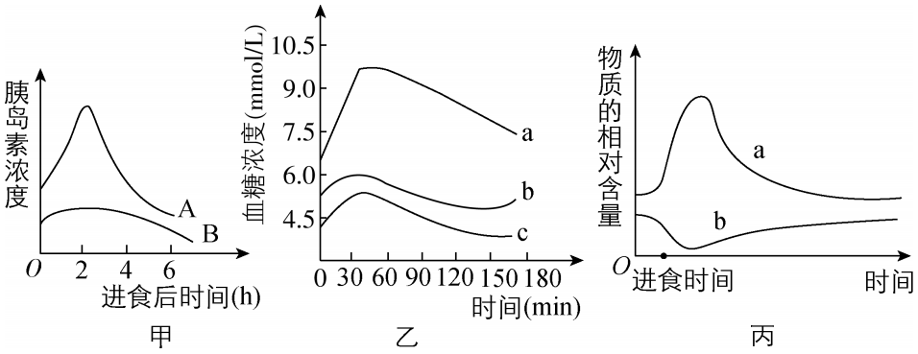
考法六 血糖平衡的调节
分考点讲解
2．血糖调节相关曲线的含义及判断方法
(1)图甲表示正常人和糖尿病患者的胰岛素浓度曲线，根据含量和变化波动幅度判断，含量多而且波动幅度大的A为正常人的曲线，B为糖尿病患者的曲线。

Slide 17
考法六 血糖平衡的调节
分考点讲解
(2)图乙表示正常人和血糖异常患者的血糖浓度的曲线，根据初始浓度和波动范围进行判断，波动范围较小且起点和终点均在3.9～6.1 mmol/L范围内的b为正常人的曲线，a为高血糖或糖尿病患者的曲线，c为低血糖患者的曲线。
(3)图丙表示胰岛素、胰高血糖素或肾上腺素相对含量的变化曲线，根据进食后曲线的波动趋势进行判断，即进食后含量增加的a为胰岛素的曲线，进食后含量减少的b为胰高血糖素或肾上腺素的曲线。

Slide 18
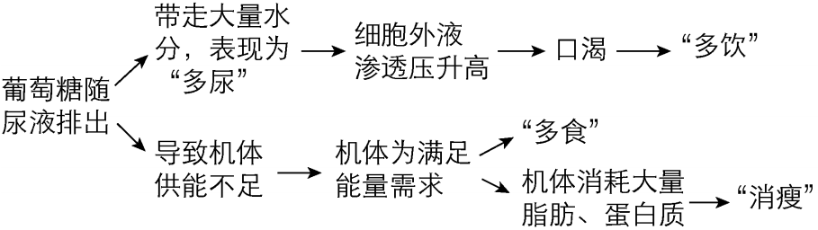
考法六 血糖平衡的调节
分考点讲解
3．糖尿病的病因、症状及检测
(1)病因：1型糖尿病是由于胰岛功能减退，胰岛素分泌减少，导致糖代谢障碍；2型糖尿病患者体内能够产生胰岛素，但细胞无法对其作出反应，如胰岛素的受体受损，不能使胰岛素发挥相应作用。
(2)症状：“三多一少”，即多饮、多食、多尿，身体消瘦、体重减轻。
(3)尿糖的测定方法
实验组：斐林试剂1 mL＋糖尿病患者的尿液0.1 mL，混匀呈蓝色，50～60 ℃水浴加热1～2 min后出现砖红色沉淀。
对照组：斐林试剂1 mL＋正常人尿液0.1 mL，混匀呈蓝色，50～60 ℃水浴加热1～2 min后无变化。

Slide 19
考法六 血糖平衡的调节
分考点讲解
6 [河北2021·10，2分]血糖浓度升高时，机体启动三条调节途径：①血糖直接作用于胰岛B细胞；②血糖作用于下丘脑，通过兴奋迷走神经(参与内脏活动的调节)支配胰岛B细胞；③兴奋的迷走神经促进相关胃肠激素释放，这些激素作用于胰岛B细胞。下列叙述错误的是( )
A．①和②均增强了胰岛B细胞的分泌活动
B．②和③均体现了神经细胞与内分泌细胞间的信息交流
C．①和③调节胰岛素水平的方式均为体液调节
D．血糖平衡的调节存在负反馈调节机制

Slide 20
考法六 血糖平衡的调节
分考点讲解
【答案】C
【解析】本题考查血糖调节的途径、神经调节和体液调节。血糖浓度升高时，①和②调节途径均使胰岛B细胞的分泌活动增强，胰岛素分泌量增加，A正确；②和③途径均有神经细胞和内分泌细胞的活动，体现了神经细胞与内分泌细胞间的信息交流，B正确；①途径中血糖直接作用于胰岛B细胞，为体液调节，③途径是在神经调节和体液调节的共同作用下完成的，属于神经—体液调节，C错误；血糖浓度在激素与神经系统的调节中存在负反馈调节机制，D正确。

Slide 21
强化模拟
限时训练

Slide 22
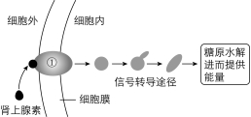
题型六 血糖平衡的调节
11．如图为肾上腺素引起肌肉中糖原水解的信号转导途径，有关叙述正确的是( )
A．①结构位于细胞膜上，为肾上腺素的受体
B．肾上腺素进入肌肉细胞，使肌肉细胞发生了响应，响应之一就是糖原发生水解
C．肾上腺素直接参与细胞内的代谢
D．在升高血糖的过程中，肾上腺素与胰高血糖素有协同作用，故结构①也可与胰高血糖素结合，进而起到升高血糖的作用
(3)据表中数据推测大鼠子代健康与子代基因表观遗传修饰________(填“相关”或“不相关”)，判断理由是________________________________________________________________________。
(4)妊娠合并糖尿病患者子代的不健康状态是否还能继续遗传给下一代不得而知，请设计实验进行追踪研究，写出实验思路、预期结果与结论。

Slide 23
题型六 血糖平衡的调节
【答案】A
【解析】由图可知，①结构位于细胞膜上，并且可与肾上腺素特异性结合，因此①结构为肾上腺素的受体，A正确；肾上腺素并未进入肌肉细胞，只是将信号传递到细胞内，引起肌肉细胞发生响应，使糖原发生水解，B错误；激素并不直接参与细胞内的代谢，而是向细胞传递信号，起调节代谢的作用，C错误；激素不同，与之结合的受体也不相同，D错误。

Slide 24

题型六 血糖平衡的调节
12．已知辣木能降低糖尿病患者的血糖水平，如图为其作用机理，科学家在实验组糖尿病病人早餐中加入等量辣木粉后，其血糖和胰岛素含量变化结果如表所示。下列说法错误的是( )
实验组 | 含辣木粉的标准餐 | 血糖明显降低 | 胰岛素含量无明显变化
对照组 | 等量的标准餐 | 血糖较高 | 胰岛素含量无明显变化
A.①可以是促进肝脏和肌肉中糖原的合成
B．②可以是刺激胰岛素分泌或修复受损的胰岛B细胞
C．③可以是增加靶细胞对胰岛素的敏感性
D．④可以是抑制肝糖原的分解
组别 | 空腹血糖
(mmol/L) | 胰岛素水平
(mu/L) | mRNA
表达量 | 甲基化
指数
甲组 | 14.51±
1.58 | 61.60±
3.31 | 0.89±
0.18 | 0.73±
0.16
乙组 | 8.15±
0.65 | 29.00±
2.47 | 1.57±
0.47 | 0.23±
0.56
(3)据表中数据推测大鼠子代健康与子代基因表观遗传修饰________(填“相关”或“不相关”)，判断理由是________________________________________________________________________。
(4)妊娠合并糖尿病患者子代的不健康状态是否还能继续遗传给下一代不得而知，请设计实验进行追踪研究，写出实验思路、预期结果与结论。

Slide 25
题型六 血糖平衡的调节
【答案】B
【解析】①②③④应为辣木降低血糖的途径：可以是促进肝脏和肌肉中糖原的合成，可以是增加靶细胞对胰岛素的敏感性，可以是抑制肝糖原的分解；但不可以是刺激胰岛素分泌或修复受损的胰岛B细胞，因为表格中显示加入辣木粉的实验组和无辣木粉的对照组，胰岛素的含量都无明显变化。因此，A、C、D正确，B错误。

Slide 26
题型六 血糖平衡的调节
13．[山东济南历城二中2022届开学考]近年研究发现，妊娠合并糖尿病(在怀孕前患有糖尿病)的患者，其子代健康会受长期影响，且该现象可能与PGC－1α基因的表观遗传修饰相关。为探究怀孕前患糖尿病对子代的影响及该影响是否与PGC－1α基因的表观遗传修饰相关，研究小组拟用大鼠进行以下实验：①取雌鼠12只，随机均分为甲、乙2组，各加入等量的雄鼠致使雌鼠怀孕；②雌鼠怀孕1周后，对甲组雌鼠饲喂高糖高脂饮食，使其持续呈现糖尿病症状，乙组一直饲喂等量常规饮食；③得到甲、乙两组的子代大鼠；④测定子代大鼠8周时的空腹血糖、胰岛素水平及PGC－1α基因mRNA表达量和甲基化指数。
(1)题中实验组为____________组，研究小组发现实验组的处理存在一些问题，请帮忙找出：________________________________________________________________________。
(2)改进实验组后，结果如表所示。据表中数据推测，妊娠合并糖尿病患者子代可能患有____________，患该病的原因可能是________________________________________________________________________
____________________。

Slide 27
题型六 血糖平衡的调节
组别 | 空腹血糖
(mmol/L) | 胰岛素水平
(mu/L) | mRNA
表达量 | 甲基化
指数
甲组 | 14.51±
1.58 | 61.60±
3.31 | 0.89±
0.18 | 0.73±
0.16
乙组 | 8.15±
0.65 | 29.00±
2.47 | 1.57±
0.47 | 0.23±
0.56
(3)据表中数据推测大鼠子代健康与子代基因表观遗传修饰________(填“相关”或“不相关”)，判断理由是________________________________________________________________________。
(4)妊娠合并糖尿病患者子代的不健康状态是否还能继续遗传给下一代不得而知，请设计实验进行追踪研究，写出实验思路、预期结果与结论。

Slide 28
题型六 血糖平衡的调节
【答案】(1)甲 甲组雌鼠在怀孕后饲喂高糖高脂饮食，不符合对照实验中对无关变量的处理原则
(2)糖尿病(或2型糖尿病) 接受胰岛素的受体出现问题
(3)相关 甲组子代PGC－1α基因甲基化指数明显高于乙组子代，mRNA表达量低于乙组子代
(4)实验思路：将甲组子代与乙组子代分开设组得到A组、B组(各组均含有雌性与雄性)，均饲喂常规饮食；A、B各组内雌雄大鼠相互交配得到子代，测定该子代8周时空腹血糖与胰岛素水平。
预期结果与结论：若A组子代的空腹血糖与胰岛素水平均高于B组子代，说明妊娠合并糖尿病患者子代的不健康状态能传递给子代；若A组子代的空腹血糖与胰岛素水平与B组子代相差不大，说明妊娠合并糖尿病患者子代的不健康状态不能继续传递给子代。

Slide 29
题型六 血糖平衡的调节
【解析】(1)由实验处理可知，甲组雌鼠注入高糖高脂饮食，使其持续呈现糖尿病症状，乙组一直饲喂等量常规饮食，说明甲组为实验组，乙组为对照组。该实验的目的是探究怀孕前患糖尿病对子代的影响及该影响是否与PGC－1α基因的表观遗传修饰相关，而实验组是在雌鼠怀孕后饲喂高糖高脂饮食，实验中两组大鼠的饮食属无关变量，应相同且适应。
(2)对子代大鼠的数据分析可知，甲组子代大鼠空腹血糖高于正常值，患有糖尿病，但胰岛素水平却高于乙组子代，说明其胰岛素不能发挥作用，因此妊娠合并糖尿病患者子代可能患有2型糖尿病，原因可能是接受胰岛素的受体出现问题。
(3)由表中数据分析可知，甲组大鼠患有糖尿病，甲组子代PGC－1α基因甲基化指数明显高于乙组子代，相关mRNA表达量低于乙组子代，说明大鼠子代健康与子代基因表观遗传修饰相关。
(4)要研究妊娠合并糖尿病患者子代的不健康状态能遗传给下一代，实验思路及预期结果与结论见答案。

Slide 30
考法七 激素调节的应用及实验探究
分考点讲解
1．探究激素生理作用的实验方法
激素 | 方法 | 实验探究
甲状腺激素 | 饲喂法 | 用含有甲状腺激素的饲料喂养蝌蚪，蝌蚪迅速发育成小青蛙
 | 摘除法 | 手术摘除幼小狗的甲状腺，幼小狗发育停止；摘除成年狗的甲状腺，成年狗出现行动呆笨，精神萎靡，氧消耗量显著降低、产热量减少等现象
生长激素 | 切除法 | 切除幼小狗的垂体后，幼小狗的生长停止
 | 注射法 | 对切除垂体的幼小狗每天注射适量的生长激素，幼小狗可逐渐恢复生长
性激素 | 阉割法 | 公鸡和母鸡的生殖腺被阉割后，会逐渐丧失各自的第二性征
 | 移植法 | 把公鸡的睾丸移植到母鸡的体内，该母鸡就会逐渐长出公鸡的鸡冠和长的尾羽，并具有好斗的特性
胰岛素 | 注射法 | 给饥饿处理18～24小时的小白鼠注射一定剂量的胰岛素溶液，不久，小白鼠出现惊厥等低血糖症状，皮下注射50%的葡萄糖溶液抢救，可以恢复

Slide 31
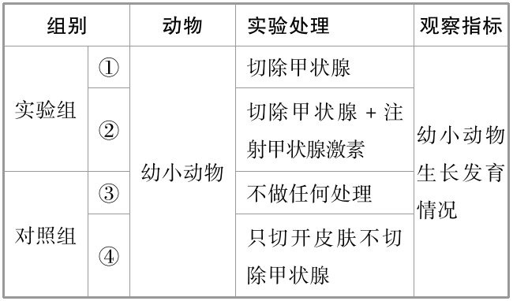
考法七 激素调节的应用及实验探究
分考点讲解
2．实例分析
例1.探究甲状腺、甲状腺激素的生理作用实验

Slide 32
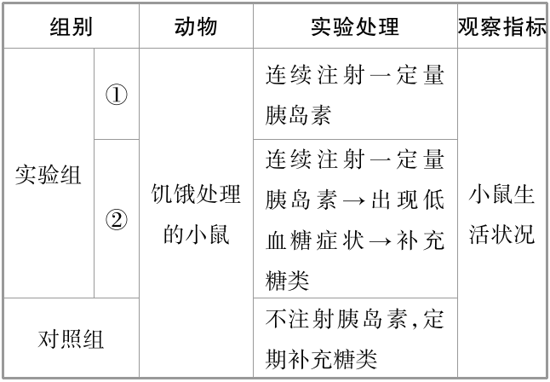
考法七 激素调节的应用及实验探究
分考点讲解
例2.探究胰岛素对动物血糖调节的影响

Slide 33
考法七 激素调节的应用及实验探究
分考点讲解
①选取实验动物进行分组时，要选取健康的、生长发育状况相同的多只动物，饲养时，除自变量外，其他条件要相同且适宜。
②实验设计中注意实验前动物的选择和处理。如：探究甲状腺激素生理作用的实验中，实验对象一般是幼小动物，经实验变量处理后的观察指标是幼小动物的生长发育情况；观察胰岛素功能的实验动物一般需先进行饥饿处理，经实验变量处理后的观察指标是动物的生活状况。对小鼠进行饥饿处理是为了排除小鼠自身产生的胰岛素对实验结果的影响。

Slide 34
考法七 激素调节的应用及实验探究
分考点讲解
7 [全国Ⅰ2018·31，8分]为探究不同因素对尿量的影响，某同学用麻醉后的实验兔进行不同的实验，实验内容如下：
a．记录实验兔的尿量(单位：滴/分钟)。
b．耳缘静脉注射垂体提取液0.5 mL，记录尿量。
c．待尿量恢复后，耳缘静脉注射20%葡萄糖溶液15 mL，记录尿量，取尿液做尿糖定性实验。
回答下列问题：
(1)该同学发现，与a相比，b处理后实验兔尿量减少，其主要原因是______________________________。
(2)c处理后，肾小管腔内液体的渗透压会升高，实验兔的尿量会________，取尿液加入斐林试剂做尿糖定性实验出现砖红色，说明尿液中含有________。
(3)若某实验兔出现腹泻、尿量减少现象，导致尿量减少的主要原因是血浆渗透压升高，刺激了存在于________的渗透压感受器，从而引起尿量减少。

Slide 35
考法七 激素调节的应用及实验探究
分考点讲解
【答案】(1)垂体提取液中含有抗利尿激素，促进了肾小管和集合管重吸收水
(2)增加 葡萄糖
(3)下丘脑
【解析】(1)与空白对照a组相比，b组实验兔耳缘静脉注射垂体提取液，垂体提取液中含有抗利尿激素，抗利尿激素可促进肾小管和集合管对水分的重吸收，导致尿量减少。(2)c处理，耳缘静脉注射20%葡萄糖溶液15 mL，导致肾小管腔内液体的渗透压升高，肾小管和集合管细胞对水的重吸收能力下降，导致尿量增加。斐林试剂用于检验还原糖，若实验中出现砖红色沉淀，则说明尿液中含有还原糖(或葡萄糖)。(3)血浆渗透压升高，会刺激位于下丘脑的渗透压感受器，使其产生抗利尿激素并由垂体释放，作用于肾小管和集合管，促进肾小管和集合管对水分的重吸收，从而引起尿量减少。

Slide 36
强化模拟
限时训练

Slide 37
题型七 激素调节的应用及实验探究
14．切除健康狗的胰脏，2天后狗出现糖尿病的症状。随后连续给其注射一定量溶于生理盐水的胰岛素，发现其血糖含量恢复正常。由此推测：胰岛素能降低血糖的含量。为了证明这一推论，你认为下列最适宜作为对照组的是( )
A．既不切除健康狗的胰脏，又不注射胰岛素
B．用溶解于蒸馏水的胰岛素溶液进行注射
C．切除健康狗体内的胰脏2天后，只注射等量的生理盐水
D．将健康狗体内摘除的胰脏制成提取液，注射给切除胰脏的狗

Slide 38
题型七 激素调节的应用及实验探究
【答案】C
【解析】设置对照实验要遵循单一变量原则，并控制无关变量相同且适宜，本实验的自变量为有无胰岛素。若不切除健康狗的胰脏，则其本身会产生胰岛素，A错误；蒸馏水不属于动物体液的等渗溶液，不应用蒸馏水溶解胰岛素，B错误；切除健康狗体内的胰脏2天后，只注射等量的生理盐水进行对照，可排除生理盐水的作用，C正确；从健康狗体内摘除的胰脏制成的提取液中含有胰岛素，D错误。

Slide 39
题型七 激素调节的应用及实验探究
15．高等动物激素的分泌存在A、B两条途径，途径A是收到信号刺激后合成激素并随即释放到细胞外；途径B是激素合成后暂时储存在细胞内，受到细胞外信号刺激时再释放到细胞外。研究者为探究胰高血糖素的分泌途径，设计了如下实验步骤，请回答相关问题：
(1)制备胰岛A细胞培养液：培养液中葡萄糖浓度均为0.6 g/L，该浓度葡萄糖的作用是__________________。
(2)实验分组
甲组：培养液＋胰岛A细胞＋X物质(蛋白质类物质合成抑制剂，用生理盐水配制)
乙组：培养液＋胰岛A细胞＋____________。
(3)适宜条件下培养一定时间后，检测各组培养液中胰高血糖素含量。
(4)预期实验结果及结论
①________________________________________________________________________；
②________________________________________________________________________；
③若甲组检测到较少胰高血糖素，乙组检测到较多胰高血糖素，则说明胰高血糖素的分泌存在________途径。

Slide 40
题型七 激素调节的应用及实验探究
【答案】(1)作为营养物质和刺激信号 (2)等量生理盐水
(4)①若甲组检测无胰高血糖素，乙组检测有胰高血糖素，则说明胰高血糖素分泌只存在A途径 ②若甲、乙两组检测到胰高血糖素含量基本相同，则说明胰高血糖素分泌只存在B途径 ③A和B
【解析】(1)制备胰岛A细胞培养液：培养液中葡萄糖浓度均为0.6 g/L，该浓度葡萄糖的作用：一是给胰岛A细胞提供营养物质，二是作为信号刺激胰岛A细胞产生效应反应。
(2)对照实验的设计必须确保单一变量，根据实验目的“探究胰高血糖素的分泌途径”，则单一变量为是否有蛋白质类物质合成抑制剂X，因变量是培养液中胰高血糖素的含量。所以对乙组的处理是培养液＋胰岛A细胞＋等量生理盐水。
(4)①若甲组检测无胰高血糖素，乙组检测有胰高血糖素，则说明胰高血糖素的分泌只存在A途径；②若甲、乙两组检测到的胰高血糖素含量基本相同，则说明胰高血糖素的分泌只存在B途径；③若甲组检测到较少胰高血糖素，乙组检测到较多胰高血糖素，则说明胰高血糖素的分泌存在A和B两条途径。

Slide 41
真题演练

Slide 42
体液调节
3．[浙江2021年6月·8，2分]下列关于人体性激素的叙述，错误的是( )
A．雌激素可抑制女性皮下脂肪的积聚
B．睾酮是维持男性第二性征的重要条件
C．雌激素可促进卵泡的生长和卵子的成熟
D．睾酮不足会影响男性的机体代谢率
【答案】A
【解析】本题考查性激素的作用。雌激素可促进女性皮下脂肪的积聚，A错误；雄激素以睾酮为主，睾酮是维持男性第二性征的重要条件，B正确；性激素的主要功能是促进人体内性器官的成熟，以及生殖细胞的产生与成熟，雌激素能促进卵泡的生长和卵子的成熟，C正确；睾酮可以提高代谢率，若睾酮不足，男性机体代谢率将下降，D正确。

Slide 43
体液调节
4．[福建2021·4，2分]生物科学史蕴含科学研究的思路和方法，下列科学史实验与结论不相符的叙述
是( )
选项 | 科学史实验 | 结论
A | 用伞形帽和菊花形帽伞藻进行嫁接和核移植实验 | 伞藻的帽形建成主要与细胞核有关
B | 绿叶暗处理后，一半遮光，另一半曝光，碘蒸气处理后观察叶片颜色变化 | 淀粉是光合作用的产物
C | 不同颜色荧光染料标记人和小鼠的细胞膜蛋白进行细胞融合实验 | 细胞膜具有流动性
D | 将狗的小肠黏膜和稀盐酸混合磨碎后制成的提取液注入狗的静脉，检测胰液分泌情况 | 胰液分泌是神经调节的结果

Slide 44
体液调节
【答案】D
【解析】本题考查科学史实的相关内容。伞藻嫁接实验中，先去掉伞藻的帽，再将两者的柄切下来，然后交换嫁接到对方的假根上，嫁接到伞形帽伞藻假根上得到的是伞形帽，嫁接到菊花形帽伞藻假根上得到的是菊花形帽；核移植实验中，将菊花形帽的伞藻的核移入到去核并去帽的伞形帽伞藻的假根中，得到与菊花形帽伞藻一样的菊花形帽，说明伞藻的帽建成主要与细胞核有关，A正确；萨克斯将绿叶暗处理后，一半遮光，另一半曝光，碘蒸气处理后，观察叶片颜色变化，结果是曝光的一半呈深蓝色，遮光的一半没有颜色变化，说明光合作用产生了淀粉，B正确。用不同颜色荧光染料标记人和小鼠的细胞膜蛋白，然后进行细胞融合实验，一段时间后两种颜色荧光均匀分布，说明细胞膜具有流动性，C正确。斯他林和贝利斯将狗的小肠黏膜和稀盐酸混合磨碎后制成的提取液，注入狗的静脉中，排除了神经的干扰，发现提取液能促进胰腺分泌胰液，证明了胰液分泌受化学物质的调节，D错误。

Slide 45
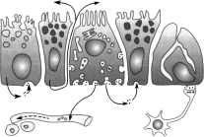
体液调节
5.[江苏2021·4，2分]如图表示人体胃肠激素的不同运输途径，相关叙述正确的是( )
A．胃肠激素都在内环境中发挥作用
B．内分泌腺细胞不可能是自身激素作用的靶细胞
C．图中组织液含有激素、淋巴因子、尿素等物质
D．不同胃肠激素的作用特异性主要取决于不同的运输途径

Slide 46
体液调节
【答案】C
【解析】本题考查人体内激素的运输、分布及作用特点。胃肠激素并非都在内环境中发挥作用，也可在消化道中发挥作用，A错误；据题图信息可知，内分泌腺细胞可能是自身激素作用的靶细胞，B错误；激素通过体液运输，尿素是细胞代谢产生的废物，T细胞产生的淋巴因子存在于体液中，故组织液含有激素、淋巴因子、尿素等物质，C正确；不同胃肠激素作用特异性主要取决于特异性受体的分布，D错误。

Slide 47
体液调节
6．[山东2021·8，2分]体外实验研究发现，γ－氨基丁酸持续作用于胰岛A细胞，可诱导其转化为胰岛B细胞。下列说法错误的是( )
A．胰岛A细胞转化为胰岛B细胞是基因选择性表达的结果
B．胰岛A细胞合成胰高血糖素的能力随转化的进行而逐渐增强
C．胰岛B细胞也具有转化为胰岛A细胞的潜能
D．胰岛B细胞分泌的胰岛素经靶细胞接受并起作用后就被灭活
【答案】B
【解析】本题考查胰岛细胞的功能。胰岛A细胞转化为胰岛B细胞的过程中基因不变，而基因的表达情况改变，是基因选择性表达的结果，A正确；胰岛A细胞合成胰高血糖素，转化为胰岛B细胞后合成胰岛素，故胰岛A细胞合成胰高血糖素的能力会随转化的进行而逐渐减弱，B错误；改变细胞中基因的表达情况，胰岛B细胞也具有转化为胰岛A细胞的潜能，C正确；胰岛B细胞分泌的胰岛素与靶细胞表面的受体结合起作用后就被灭活，这也是体内需要源源不断地产生激素以维持激素含量动态平衡的原因，D正确。

Slide 48
体液调节
7．[全国甲2021·4，6分]人体下丘脑具有内分泌功能，也是一些调节中枢的所在部位。下列有关下丘脑的叙述，错误的是( )
A．下丘脑能感受细胞外液渗透压的变化
B．下丘脑能分泌抗利尿激素和促甲状腺激素
C．下丘脑参与水盐平衡的调节：下丘脑有水平衡调节中枢
D．下丘脑能感受体温的变化：下丘脑有体温调节中枢
[注：“水盐平衡”在新教材中表述为“水和无机盐平衡”]

Slide 49
体液调节
【答案】B
【解析】本题考查下丘脑的功能。人体水盐平衡的调节过程中，下丘脑可以感受细胞外液渗透压的变化，分泌抗利尿激素并由垂体释放，A正确；抗利尿激素是由下丘脑神经细胞分泌的，经过下丘脑—垂体束到达垂体后叶释放，下丘脑也可以分泌促甲状腺激素释放激素，不是促甲状腺激素，B错误；下丘脑参与人体的水盐平衡调节，有人体水平衡调节的中枢，C正确；下丘脑的前部是温度敏感神经元的所在部位，能感受体内温度变化，下丘脑后部是体温调节的整合部位，能调整机体的产热和散热过程，以维持体温，即下丘脑也有体温调节中枢，D正确。

Slide 50
谢谢观看！

